Slide 1



SEJA BEM VINDO AO
PLAY TO LEARN
O PLAY TO LEARN É UM RECURSO EDUCACIONAL ABERTO – REA, ONDE VOCÊ APRENDERÁ A UTILIZAR A COMPILADORA CODE BLOCKS, UM BREVE RESUMO DA LINGUAGEM DE PROGRAMAÇÃO EM C, E ALÉM DISSO, CONSEGUIRÁ DESENVOLVER UM PROJETO DE QUIZ, PERGUNTAS E RESPOSTAS DE PROGRAMAÇÃO. LOGO, COMO SE TRATA DE UM REA, VOCÊ PODERÁ MELHORAR ESTE TRABALHO E MODIFICAR AS PERGUNTAS DO QUIZ.

Slide 2

OS TÓPICOS DESSE PROJETO SÃO:
- APRENDER A BAIXAR O ARQUIVO COMPILADOR.
- APRENDER A UTILIZAR A LINGUAGEM EM C, E ALGUMAS FUNÇÕES.
- APRENDER A CRIAR UM QUIZ E MODIFICÁ-LO.

Slide 3
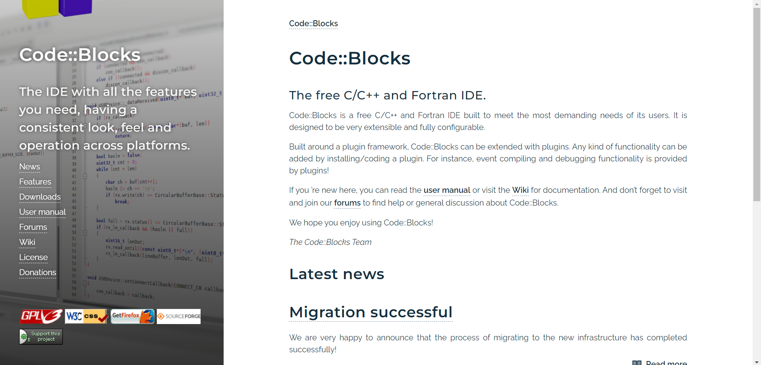
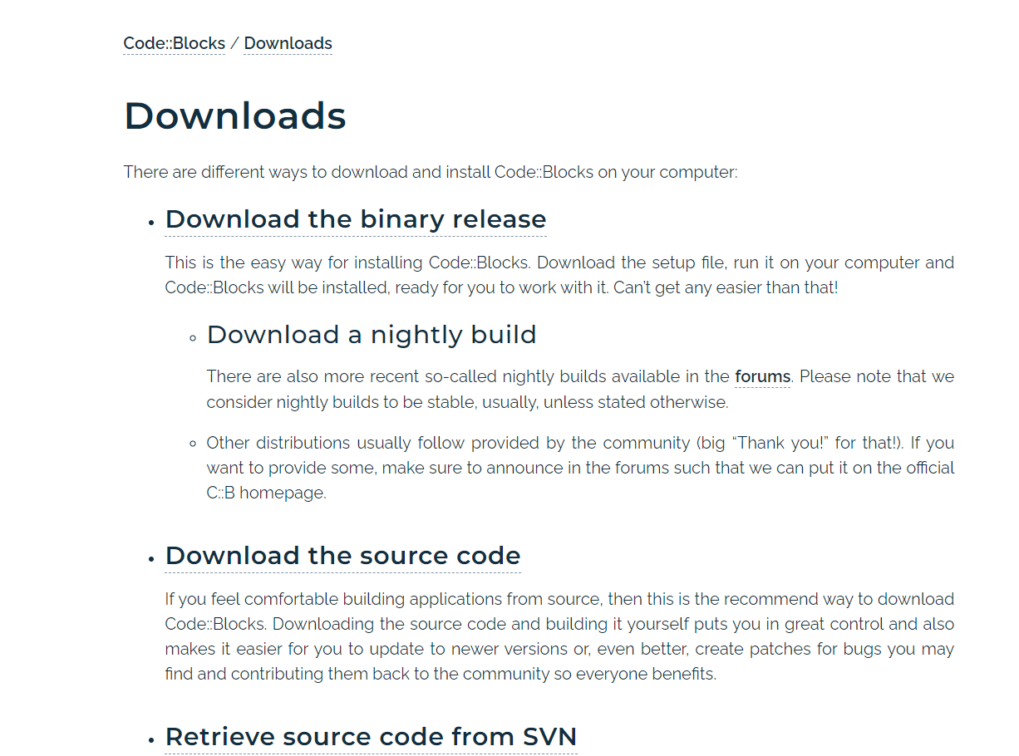
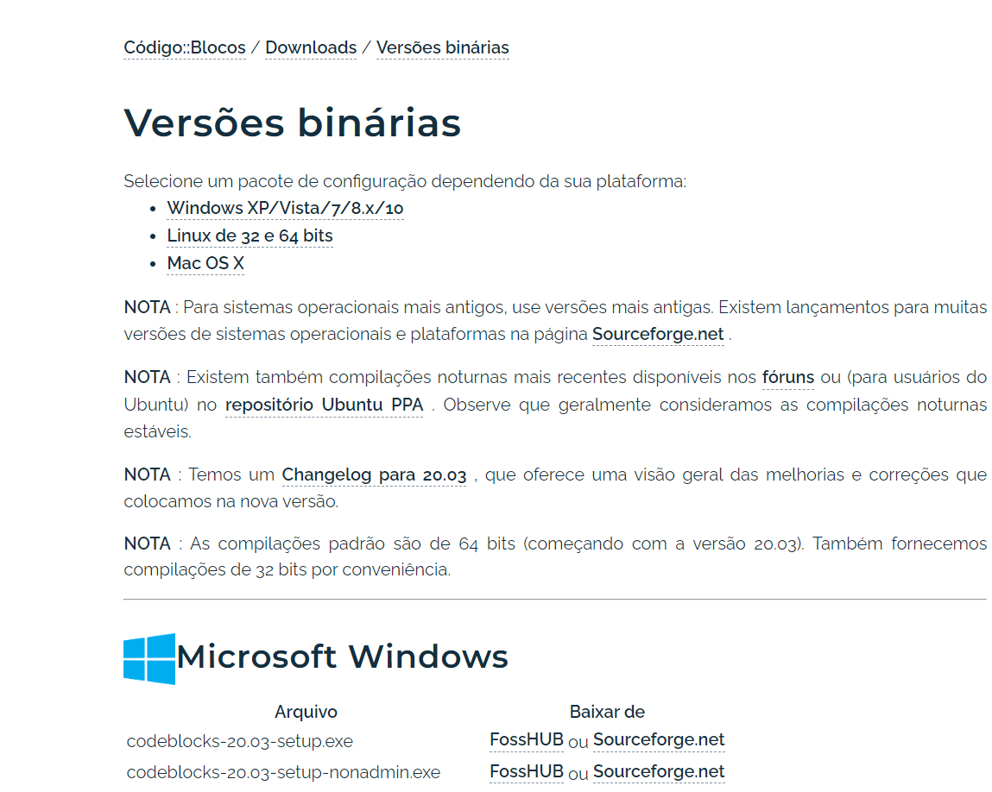
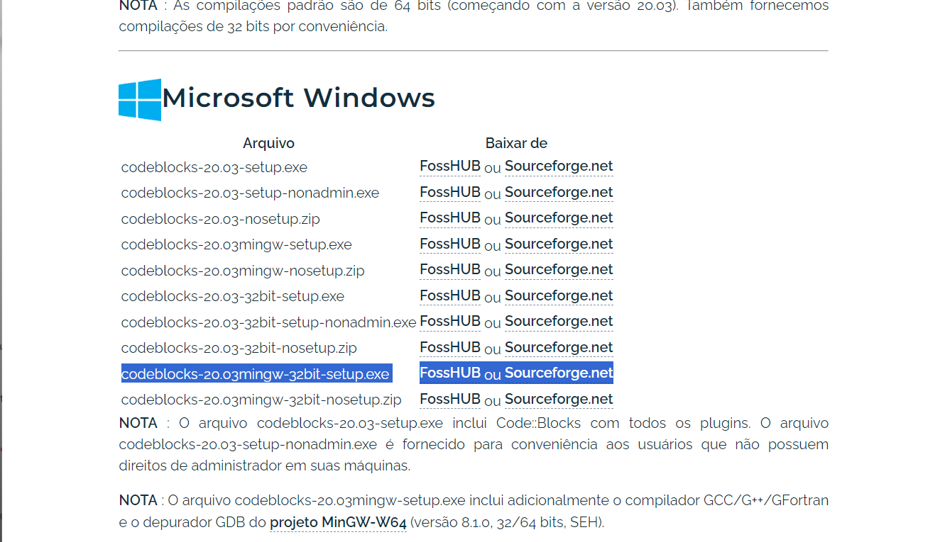
PARA BAIXAR O CODE BLOCKS VOCÊ ACESSARÁ A SEGUINTE PAGINA DA WEB. HTTPS://WWW.CODEBLOCKS.ORG/
NESSA PAGINA VOCÊ DEVERÁ IDENTIFICAR A CONFIGURAÇÃO DO SEU COMPUTADOR E CLICAR.DEPOIS CLICARÁ NO LINK E O DOWNLOADO ACONTECERA AUTOMATICAMENTE EM OUTRO SITE. CODEBLOCKS-20.03MINGW-32BIT-SETUP.EXE
NO CANTO A ESQUERDA VOCÊ DEVE CLICAR NA PARTE DE DOWNLOAD.
CLICAR NO LINK DO DOWNLOAD BINARY RELEASE

Slide 4
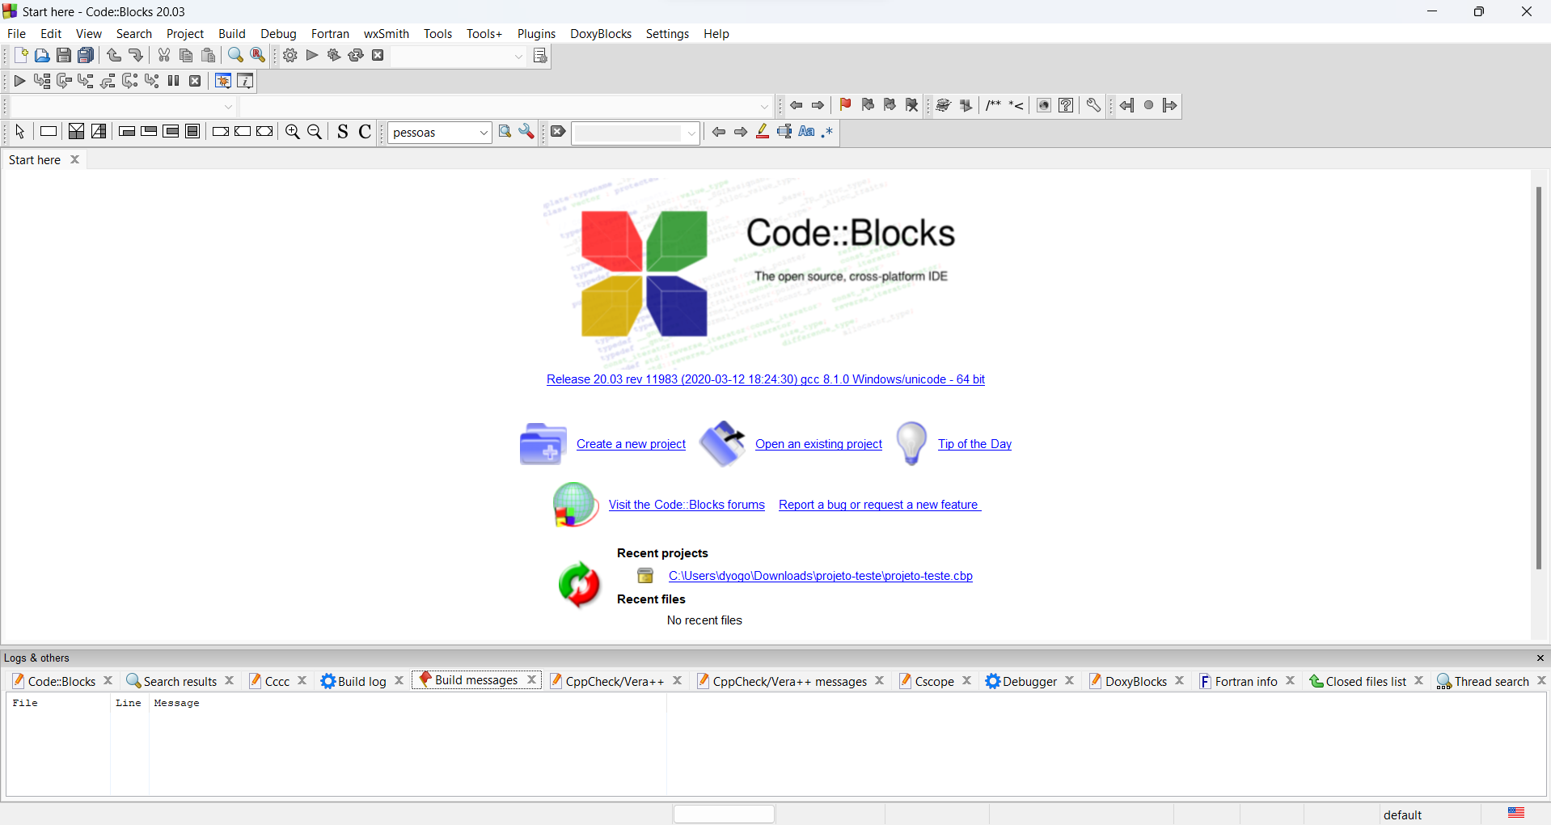
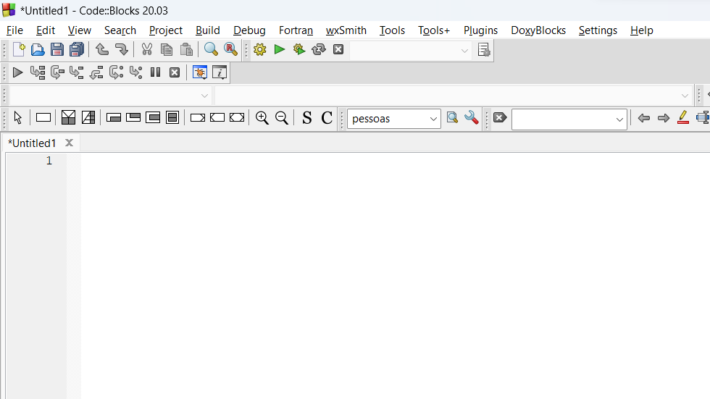
APÓS O DOWNLOAD, EXECUTE O PROGRAMA.
CLIQUE EM NEW FILE E DEPOIS EMPTY FILE.
SALVE O SEU PRIMEIRO PROGRAMA.

Slide 5
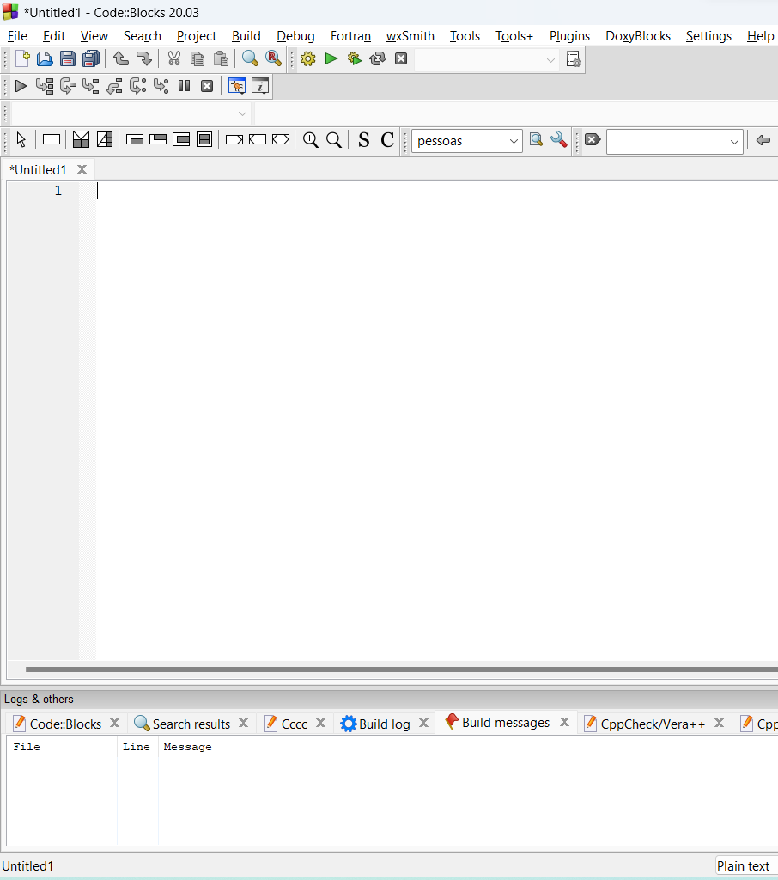
PRONTO!!!
AGORA PODEREMOS INICIAR A NOSSA PROGRAMAÇÃO EM C.
OBS: CASO TENHA FICADO COM ALGUMA DUVIDA, VOLTE AOS SLIDES ANTERIORES VERIFIQUE O PASSO A PASSO. ATÉ AQUI VOCÊ JÁ DEVE ESTA COM O PROGRAMA ABERTO E PRONTO PARA USO.

Slide 6
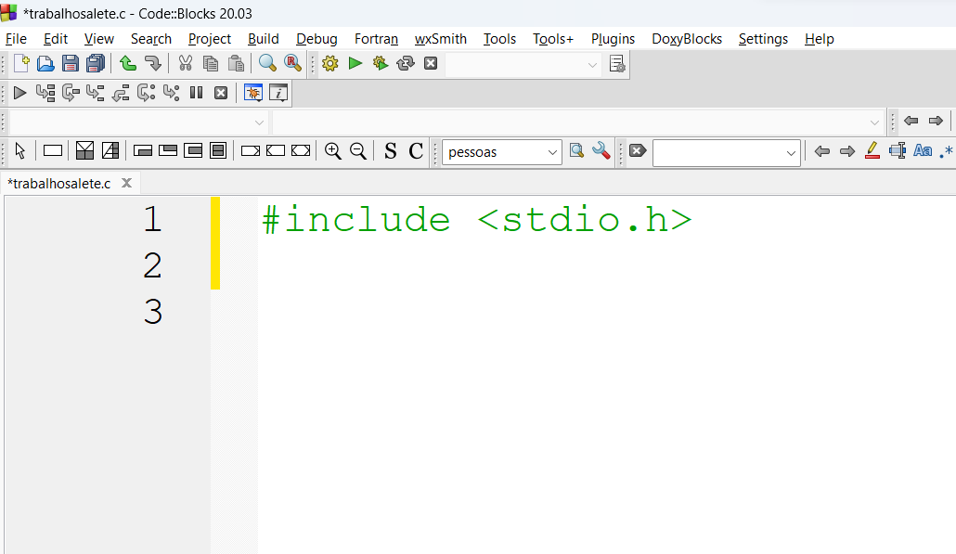
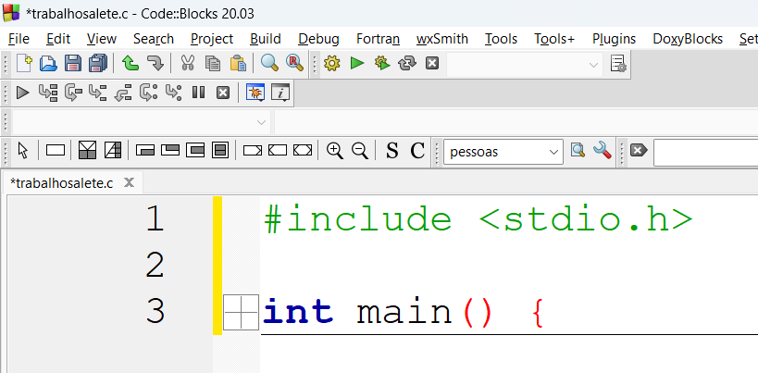
EM TODA LINGUAGEM DE PROGRAMAÇÃO, EM SUA INICIALIZAÇÃO, REQUER O USO DE UMA BIBLIOTECA. EM C UTILIZAMOS A #INCLUDE QUE SERVE PARA INCLUIR BIBLIOTECAS EXTERNAS AO SEU SKETCH, E <STDIO.H> QUE É UMA BIBLIOTECA COM FUNÇÕES DE PADRÕES C. CADA BIBLIOTECA POSSUEM RECURSOS ESPECÍFICOS PARA CADA TIPO DE PROGRAMA.
NA PRIMEIRA LINHA COLOCAMOS O #INCLUDE<STDIO.H>
OBS: NA SEGUNDA LINHA OU TERCEIRA, MAS E IMPORTANTE MANTER A ORDEM, POIS O OS PROGRAMAS TEM UMA ESTRUTURA A SER SEGUIDA. CUIDADO PARA NÃO SE ATRAPALHAR
NA PRÓXIMA LINHA VEM O INT MAIN() {

Slide 7
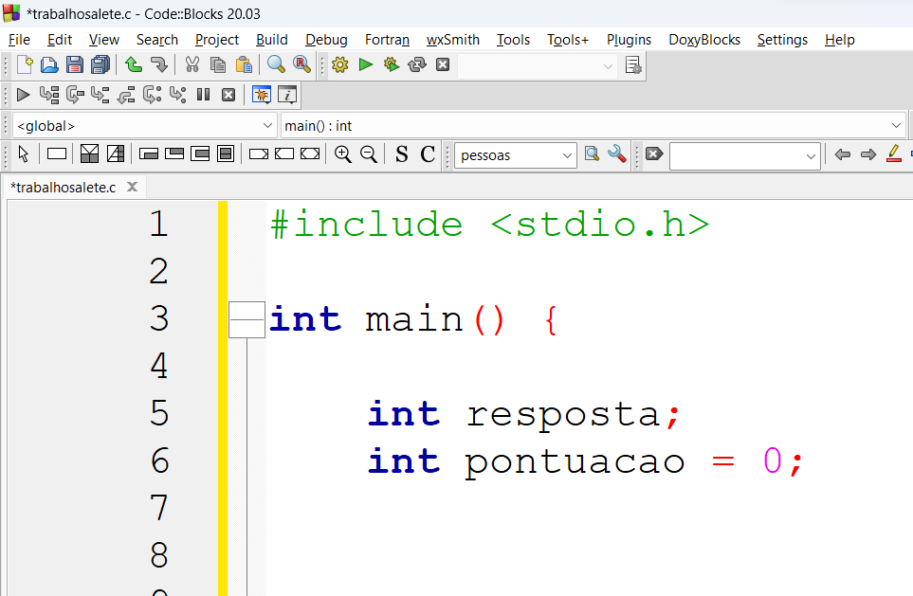
(INT) TIPO INTEIRO: SERVE PARA DECLARAR, IMPRIMIR E INICIALIZAR TAL TIPO DE DADO.
NA IMAGEM DIGITAMOS INT MAIN() {QUE NESSE CASO IRIA INICIALIZAR A FUNÇÃO MAIN().
MAIN() DA EXECUÇÃO DE UM PROGRAMA EM C. AS CHAVES MOSTRAM O QUE SERÁ EXECUTADO.
UTILIZAREMOS O INT PARA DECLARAR UMA VARIÁVEL. NESSE CASO UMA COM VALOR E OUTRA SEM VALOR.

Slide 8
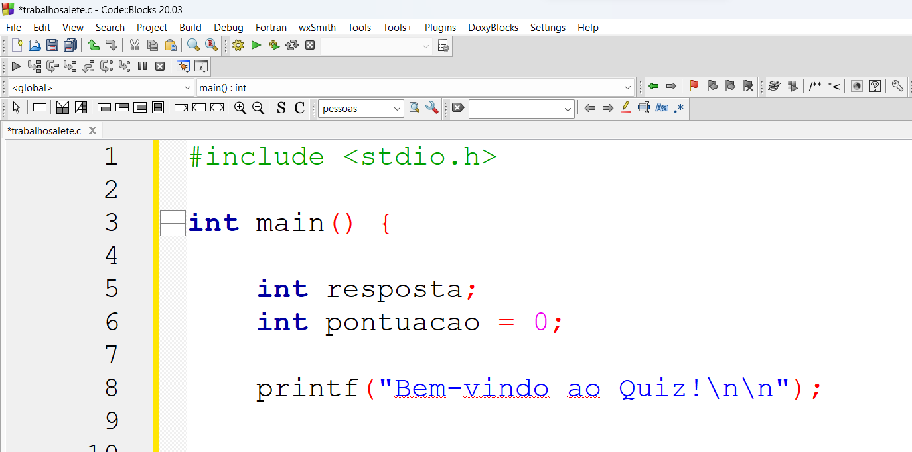
APÓS A DECLARAÇÃO, USAREMOS OUTRA FUNÇÃO, O “PRINTF”.
ELA PERMITE APRESENTAR NA TELA OS VALORES DE QUALQUER TIPO DE DADO. PARA TANTO, PRINTF UTILIZA O MECANISMO DE FORMATAÇÃO, QUE PERMITE TRADUZIR A REPRESENTAÇÃO INTERNA DE VARIÁVEIS PARA A REPRESENTAÇÃO ASCII QUE PODE SER APRESENTADA NA TELA.
OBS: O “/N” É UMA FUNÇÃO DENTRO DO PRINTF QUE SERVE COMO UM ENTER, PULANDO UMA LINHA. MUITO USADA PARA ORGANIZAÇÃO DO PROGRAMA.
OBS: PARA USAR VOCÊ DEVER ABRIR PARÊNTESES, COLOCAR ASPAS DUPLAS, ESCREVER O TEXTO DESEJADO, FECHAR ASPAS, FECHAR PARÊNTESES E COLOCAR PONTO E VIRGULA. PARA IDENTIFICAR O TERMINO DA LINHA ESCRITA.

Slide 9
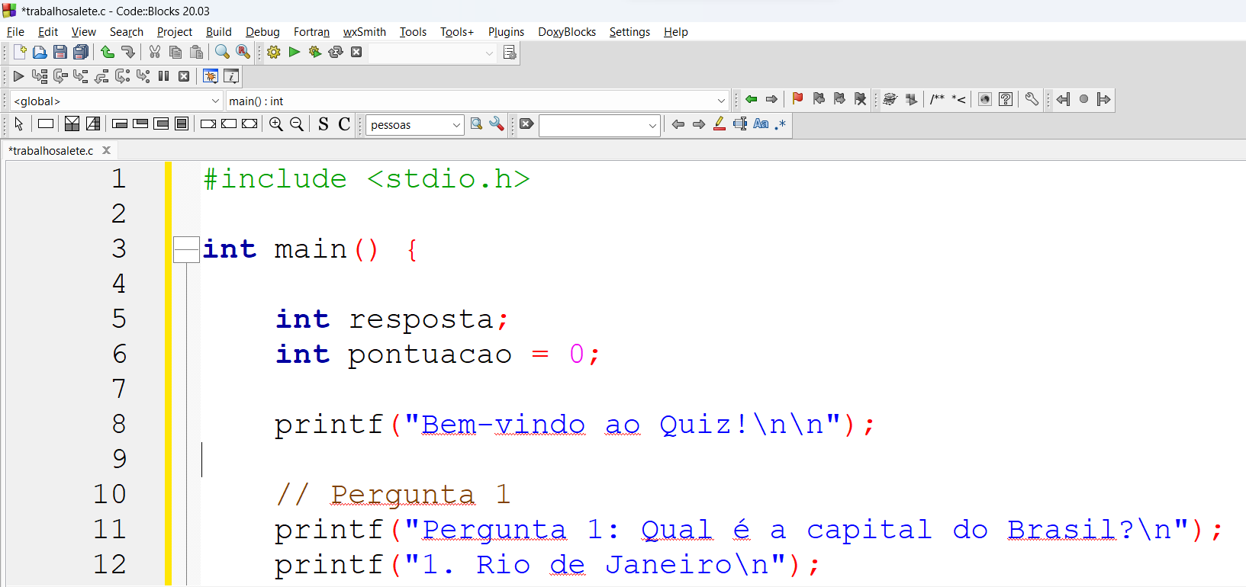
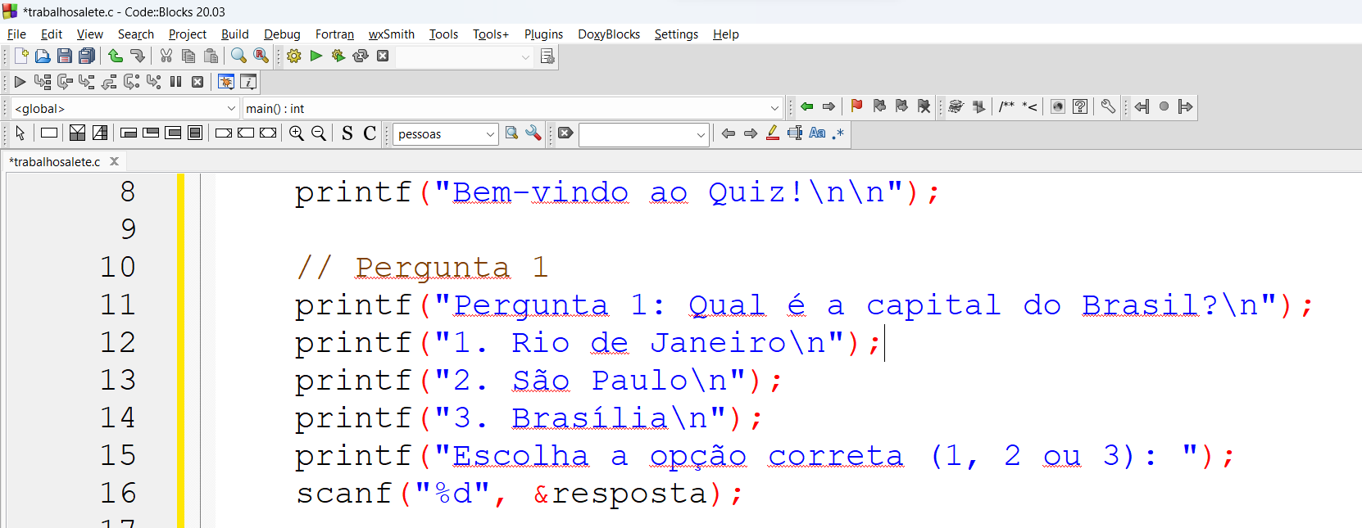
O // EM C, SERVE PARA FAZER UM COMENTÁRIO, ELA MUDA DE COR E NÃO ENTRA DENTRO DO CÓDIGO. MUITO UTILIZADA PARA EXPLICAR O PRÓXIMO PASSO E O QUE ESTA ACONTECENDO NO PROGRAMA.
A FUNÇÃO SCANF LÊ OS CARACTERES DA ENTRADA E COLOCA NA ÁREA DE MEMÓRIA CORRESPONDENTE, OU MELHOR É UTILIZADA PARA LER ALGUM DADO DIGITADO PELO USUÁRIO.

Slide 10
JÁ O %D PERMITE ENTRADA DE UM NÚMERO INTEIRO COM SINAL NO FORMATO DECIMAL.
QUANDO USA-SE O %D O PADRÃO DETERMINA QUE OS CARACTERES QUE SEJAM APENAS DÍGITOS NUMÉRICOS E SÍMBOLOS AGREGADOS, NOTADAMENTE O SINAL DE NEGATIVO.
O & ( E COMERCIAL) É UM OPERADOR QUE NOS PERMITE ACESSAR E MODIFICAR UM ENDEREÇO DE MEMÓRIA DE UMA VARIÁVEL.

Slide 11
O RESPOSTA É A VARIÁVEL CRIADA NO COMEÇO COM INT PARA ARMAZENAR A INFORMAÇÃO.
RESUMO: PRINTF ESCREVEU UMA PERGUNTA E A PESSOA VAI ESCOLHER UMA DAS ALTERNATIVAS.
O SCANF VAI SERVIR PARA ARMAZENAR UMA INFORMAÇÃO INT DENTRO DA VARIÁVEL.

Slide 12
O RESPOSTA É A VARIÁVEL CRIADA NO COMEÇO COM INT PARA ARMAZENAR A INFORMAÇÃO.
RESUMO: PRINTF ESCREVEU UMA PERGUNTA E A PESSOA VAI ESCOLHER UMA DAS ALTERNATIVAS.
O SCANF VAI FAZER A FUNÇÃO DE ARMAZENAR UMA INFORMAÇÃO INT DENTRO DA VARIÁVEL.

Slide 13
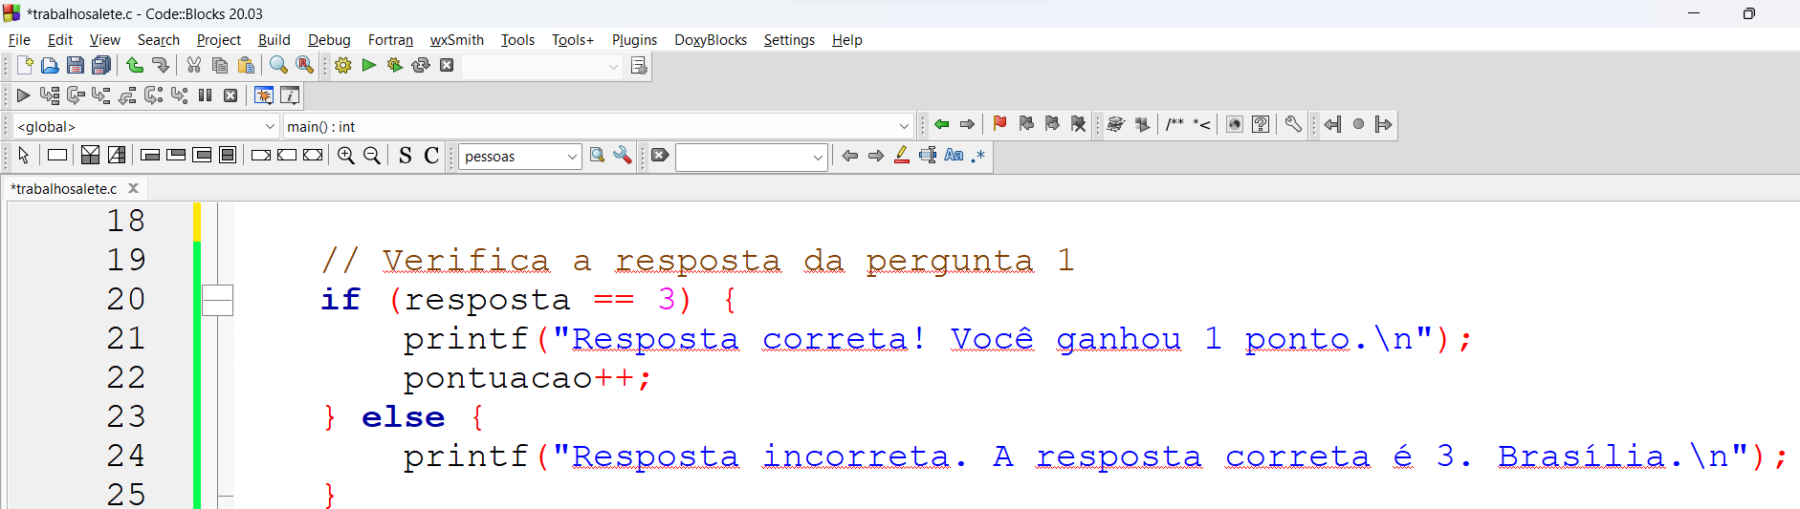
USANDO O IF:
É CONHECIDO COMO INSTRUÇÃO DE TOMADA DE DECISÃO, POIS ELA FAZ A TOMADA DE DECISÃO COM BASE EM DETERMINADA CONDIÇÃO OU EXPRESSÃO.
LOGO ELE SE O QUE ESTA DENTRO DOS PARÊNTESES ATENDE A INFORMAÇÃO CORRESPONDENTE, ELE VAI CONTINUAR A LINHA DE PROGRAMAÇÃO ABAIXO, CONFORME OS COCHETES.

Slide 14
O IGUAL 2X, REFERENCIA QUE SEJA REALMENTE IGUAL A OPÇÃO QUE FOR COLOCADA. NESTE CASO TEMOS QUE ELA QUER A RESPOSTA SEJA IGUAL AO NUMERO 3
ASSIM, O IF REFERENCIA A RESPOSTA ESCOLHIDA COM O NUMERO 3, QUE NA QUESTÃO E A OPÇÃO CERTA.
APÓS A COMPARAÇÃO ELE ENVIARÁ NA TELA O PRINTF COM A INFORMAÇÃO.

Slide 15
A PONTUAÇÃO ++, SIMBOLIZA QUE A VARIÁVEL RECEBEU AQUELA INFORMAÇÃO COM +1, OU SEJA, ANTES ERA 0 E AGORA PASSA A SER 1. ( NA DUVIDA RETORNE AO SLIDE 07 PARA VISUALIZAR O QUE FOI CRIADO.
O ELSE: MAIS CONHECIDO COM “SE NÃO” ESSE E A NEGATIVA DO IF, CASO A INFORMAÇÃO NÃO BATA COM A PARTE DETERMINADA DO IF, ELE QUE SERÁ ACIONADA PARA REPASSAR A INFORMAÇÃO OU ALGO QUE ESTEJA PRE-DETERMINADO POR ELE.

Slide 16
UMA PAUSA PARA UM RESUMO.
VAMOS LÁ.
ATÉ AQUI FOI INFORMADO QUE PRECISAMOS USAR A BIBLIOTECA <STDIO.H> QUE UM PADRÃO UTILIZADO PELA LINGUAGEM EM C.
VIMOS TAMBÉM O INT QUE SERVE PARA CRIAR UMA VARIÁVEL OU INICIAR UMA FUNÇÃO .
VIMOS O MAIN() QUE É UMA FUNÇÃO DE INICIALIZAÇÃO PADRÃO NO C.
APRENDEMOS A USAR O PRINTF, QUE TRANSCREVE NA TELA AS INFORMAÇÕES DENTRO DE ASPAS.
VIMOS O SCANF QUE FAZ O CAMINHO DA GRAVAÇÃO DA INFORMAÇÃO RECEBIDA.
VIMOS O IF E ELSE, QUE SÃO FUNÇÕES QUE DETERMINA A AÇÃO DE UMA VARIÁVEL, CONHECIDOS COM SE OU SE NÃO.
UFFA! MAS CALMA QUE AINDA TEM MAIS, SE CASO ESTEJA COM DUVIDAS RETORNE OS SLIDES. CASO TENHA ALGO PARA ACRESCENTAR SEJA BEM VINDO, LEMBRE-SE ESSE TRABALHO E UM REA E PODE SER MODIFICADO.

Slide 17
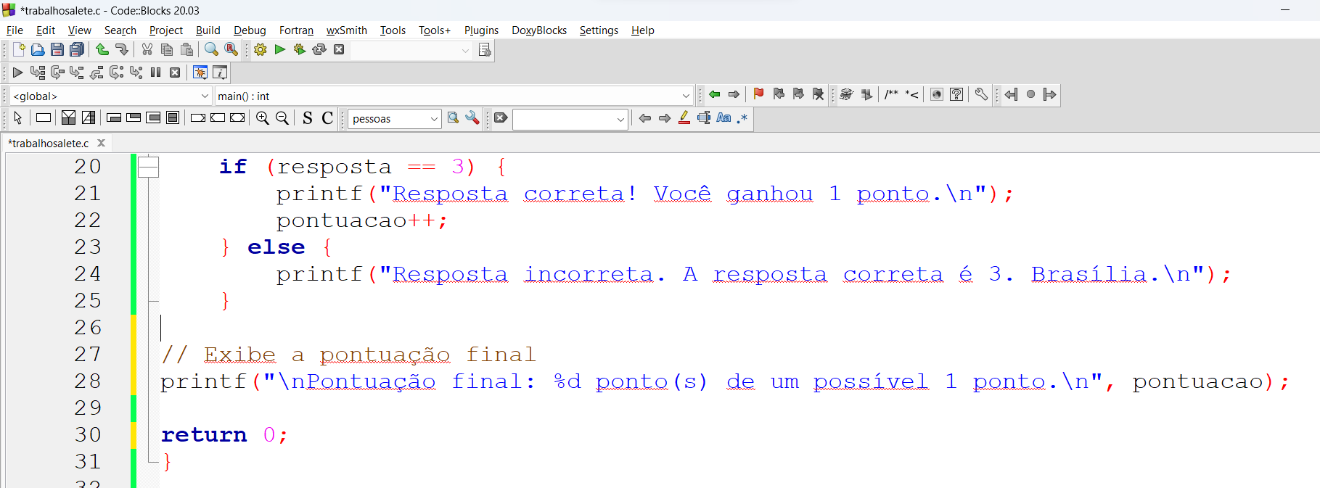
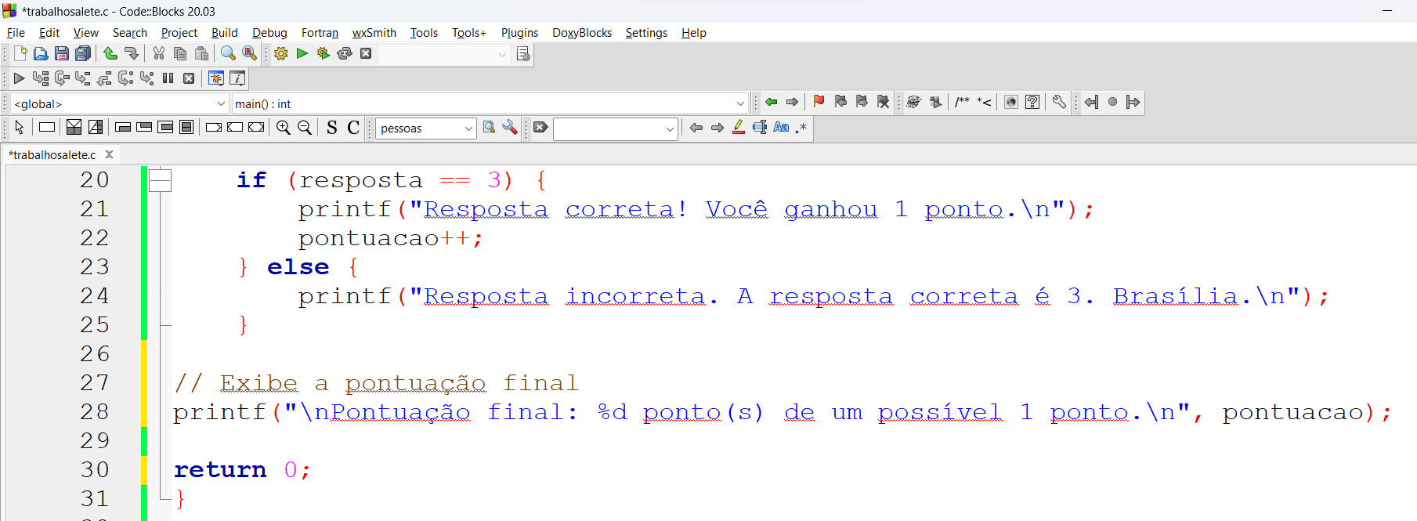
OBS: LEMBRE-SE QUE SEMPRE QUE ABRIR UM IF E UM ELSE, VOCÊ DEVE ABRIR CHAVES E FECHAR CHAVES
NA FINALIZAÇÃO DO QUIZ, VAMOS IMPRIMIR O RESULTADO. PARA ISSO COLOCAMOS O PRINTF COM UMA FUNÇÃO IMPORTANTE DENTRO, O “%D”, QUE IRA TRAZER A INFORMAÇÃO DE DENTRO DA VARIÁVEL.
PARA QUE ISSO ACONTEÇA VOCÊ DEVERÁ INFORMAR APÓS AS ASPAS UMA VIRGULA E POSTERIORMENTE A VARIÁVEL QUE VOCÊ QUER RETIRAR A INFORMAÇÃO DE DENTRO.

Slide 18
O RETURN 0, E UMA FUNÇÃO QUE IDENTIFICA SE O PROGRAMA CONCLUIU O QUE FOI PEDIDO. CASO NÃO ELE APRESENTARÁ UM ERRO.
LEMBRANDO DE FECHAR AS CHAVES QUE FORMA ABERTAS NO INICIO DO PROGRAMA COM INT MAIN(), OU SEJA, TUDO ESTA DENTRO DE INT MAIN().

Slide 19
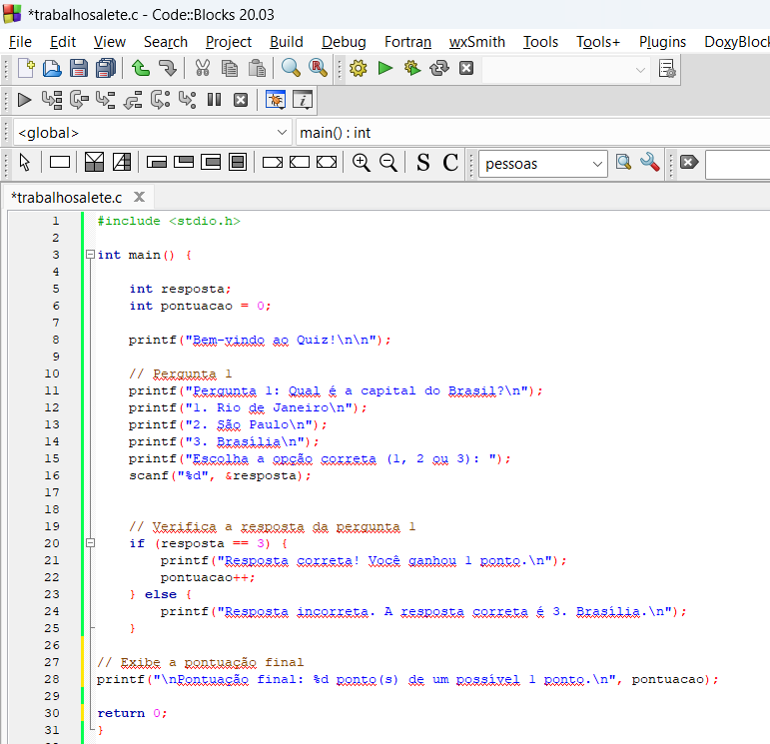
AQUI ESTA O PROGRAMA COMPLETO EXPLICADO PASSO A PASSO DE SUA CONSTRUÇÃO.
CASO VOCÊ QUEIRA UTILIZA-LO ESTARÁ NO FINAL DESTE REA.

Slide 20
VOCE PODERÁ CRIAR MAIS OPÇÕES DE PERGUNTAS E INTERAGIR COM OS SEUS COLEGAS DE SALA DE AULA OU ATE MESMO EM CASA.
BASTA APENAS CRIAR MAIS VARIÁVEIS CONFORME A QUANTIDADE DE PERGUNTAS E COLOCAR AS REPOSTAS E SOMAR O QUANTITATIVO NO FINAL.

Slide 21
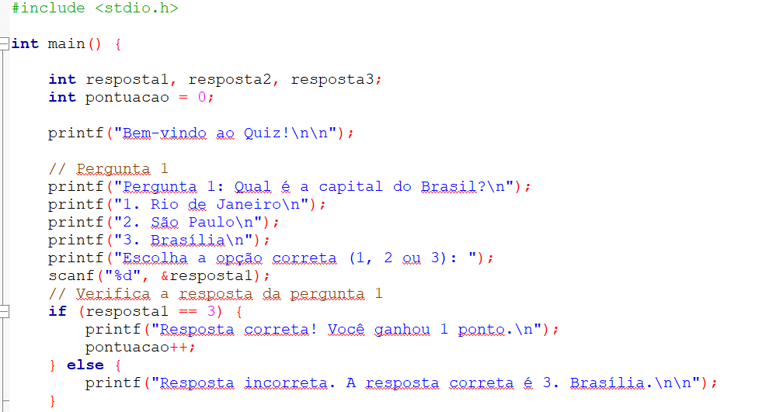
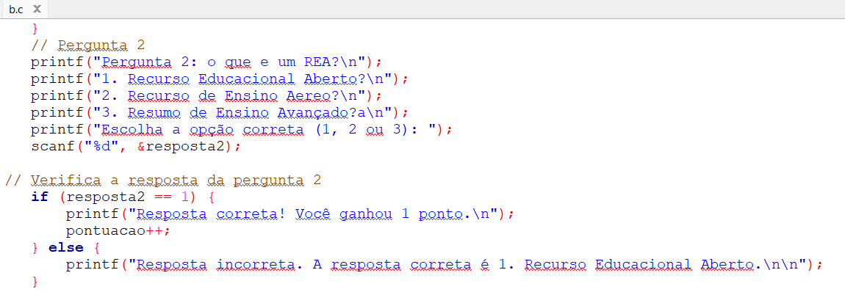
EXEMPLO DE UM QUIZ COM 3 PERGUNTAS, MAS VOCÊ PODE FAZER DE 50 OU 100.

Slide 22
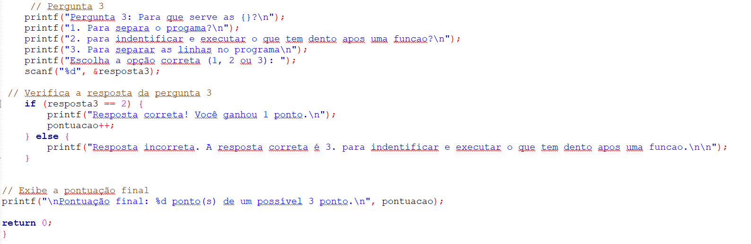
EXEMPLO DE UM QUIZ COM 3 PERGUNTAS, MAS VOCÊ PODE FAZER DE 50 OU 100.
ESSE EXEMPLO FOI FEITO E TESTADO, PEÇO PARA QUE VOCÊ CRIE E NÃO COPIE. POIS NA PROGRAMAÇÃO E FAZENDO QUE SE APRENDE.
VOU DEIXAR O MODELO DE 1 PERGUNTA PARA QUE SEJA USADO E EXPLORADO DA MELHOR FORMA POSSÍVEL.

Slide 23
PROGRAMA DO QUIZ
#INCLUDE <STDIO.H>
INT MAIN() {
INT RESPOSTA;
INT PONTUACAO = 0;
PRINTF("BEM-VINDO AO QUIZ!\N\N");
// PERGUNTA 1
PRINTF("PERGUNTA 1: QUAL É A CAPITAL DO BRASIL?\N");
PRINTF("1. RIO DE JANEIRO\N");
PRINTF("2. SÃO PAULO\N");
PRINTF("3. BRASÍLIA\N");
PRINTF("ESCOLHA A OPÇÃO CORRETA (1, 2 OU 3): ");
SCANF("%D", &RESPOSTA);
}
// VERIFICA A RESPOSTA DA PERGUNTA 1
IF (RESPOSTA == 3) {
PRINTF("RESPOSTA CORRETA! VOCÊ GANHOU 1 PONTO.\N");
PONTUACAO++;
} ELSE {
PRINTF("RESPOSTA INCORRETA. A RESPOSTA CORRETA É 3. BRASÍLIA.\N");
}
// EXIBE A PONTUAÇÃO FINAL
PRINTF("\NPONTUAÇÃO FINAL: %D PONTO(S) DE UM POSSÍVEL 1 PONTO.\N", PONTUACAO);
RETURN 0;
}

Slide 24
IFMA – MONTE CASTELO
INFORMÁTICA NA EDUCAÇÃO
PROFESSORA E ORIENTADORA: SALETE FARIAS
AUTORES: DYOGO CESAR, LUÍS ANDRÉ TAVARES DA SILVA e WESLEY VERSART

Slide 25
REFERÊNCIAS:
// HTTPS://WWW.INF.UFPR.BR/ROBERTO/CI067/17_MAIN.HTML
//#INCLUDE - DOCUMENTAÇÃO DE REFERÊNCIA DO ARDUINO
// HTTPS://WWW.CPROGRESSIVO.NET/2012/12/O-TIPO-INTEIROINT-NA-LINGUAGEM-C.HTML
//HTTPS://WWW.DCA.FEE.UNICAMP.BR/CURSOS/EA876/APOSTILA/HTML/NODE131.HTML
//HTTPS://HOMEPAGES.DCC.UFMG.BR/~RODOLFO/AEDSI-2-10/PRINTF_SCANF/PRINTFSCANF.HTML#:~:TEXT=A%20FUN%C3%A7%C3%A3O%20SCANF%20L%C3%AA%20OS,INDICA%C3%A7%C3%A3O%20DE%20FIM%20DE%20ARQUIVO.
//HTTPS://WWW.RESPONDEAI.COM.BR/CONTEUDO/PROGRAMACAO/C/FUNCOES-SCANF-E PRINTF/1929#:~:TEXT=A%20FUN%C3%A7%C3%A3O%20SCANF%20%C3%A9%20UTILIZADA,SER%C3%A1%20ARMAZENADO%20EM%20UMA%20VARI%C3%A1VEL.
//HTTPS://PT.STACKOVERFLOW.COM/QUESTIONS/152399/DIFEREN%C3%A7A-ENTRE-I-E-D
////HTTPS://PT.STACKOVERFLOW.COM/QUESTIONS/125793/QUAL-O-SIGNIFICADO-DO-OPERADOR-E-COMERCIAL-NA-LINGUAGEMC#:~:TEXT=PORTANTO%2C%20CONCLUI%2DSE%20QUE%20%26,DE%20MEM%C3%B3RIA%20DE%20UMA%20VARI%C3%A1VEL.
// HTTPS://WWW.FREECODECAMP.ORG/PORTUGUESE/NEWS/INSTRUCOES-IF-ELSE-EM-C-EXPLICADAS/

